Slide 1
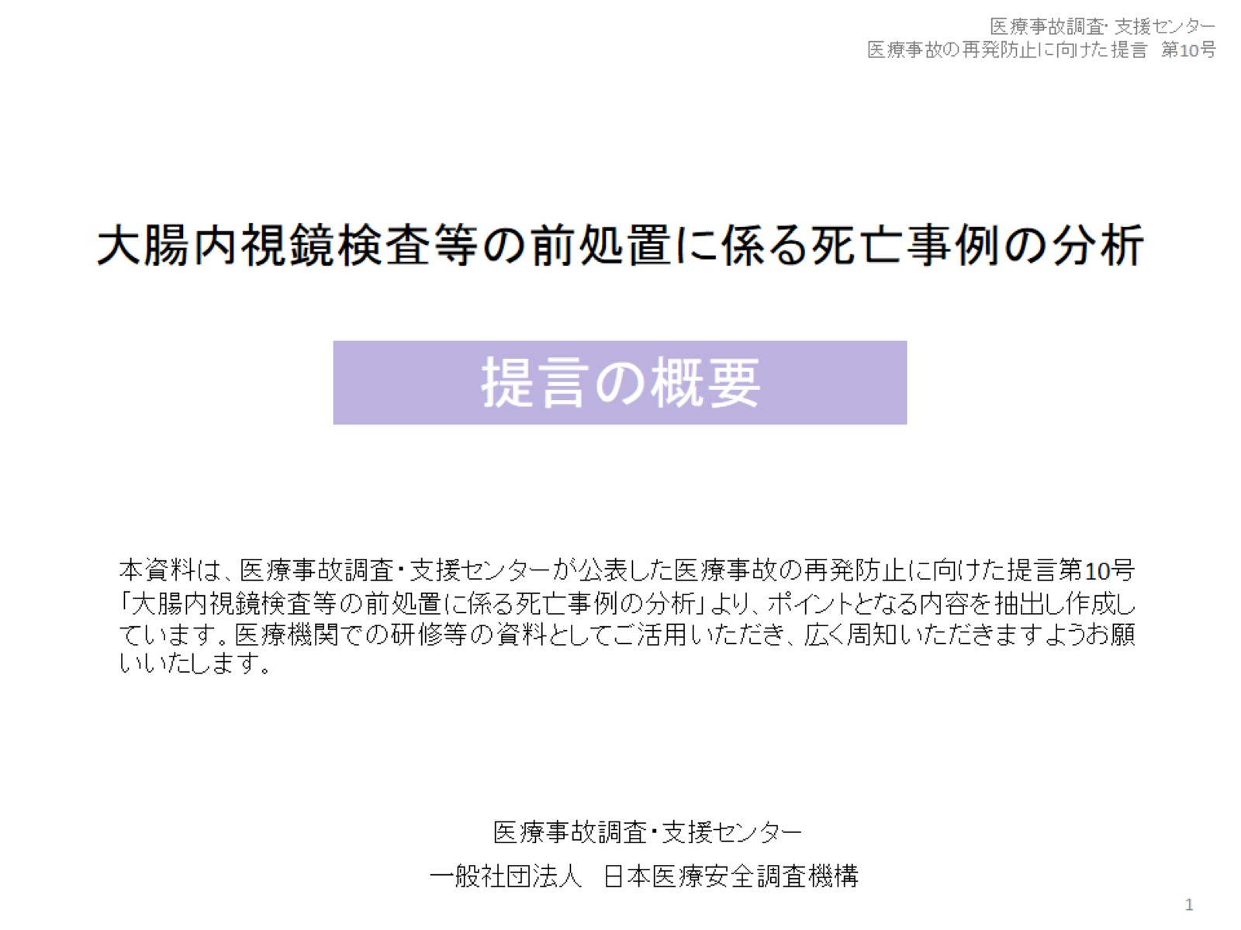

Slide 2
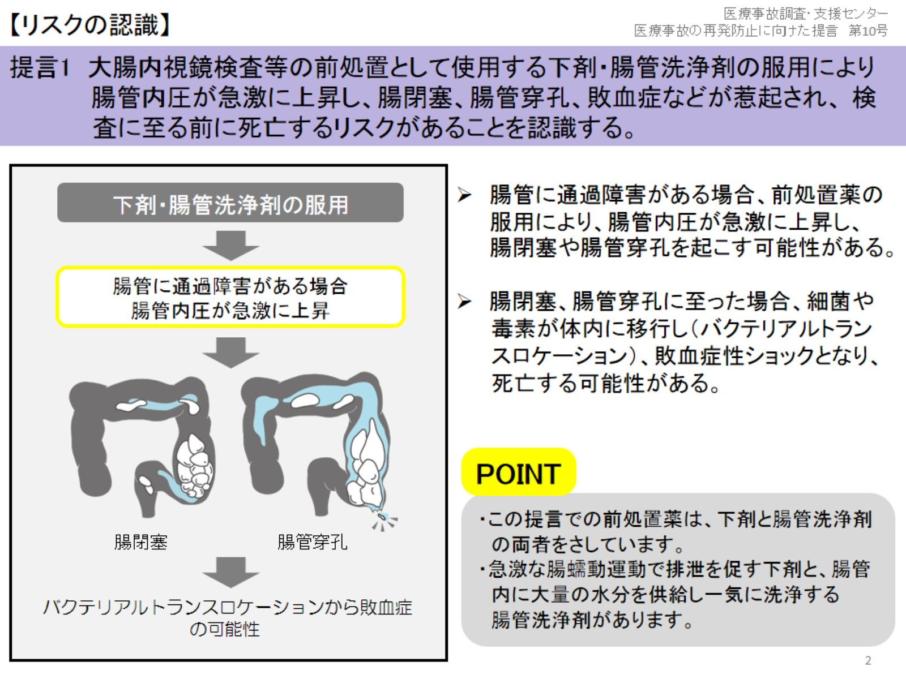
【リスクの認識】

Slide 3
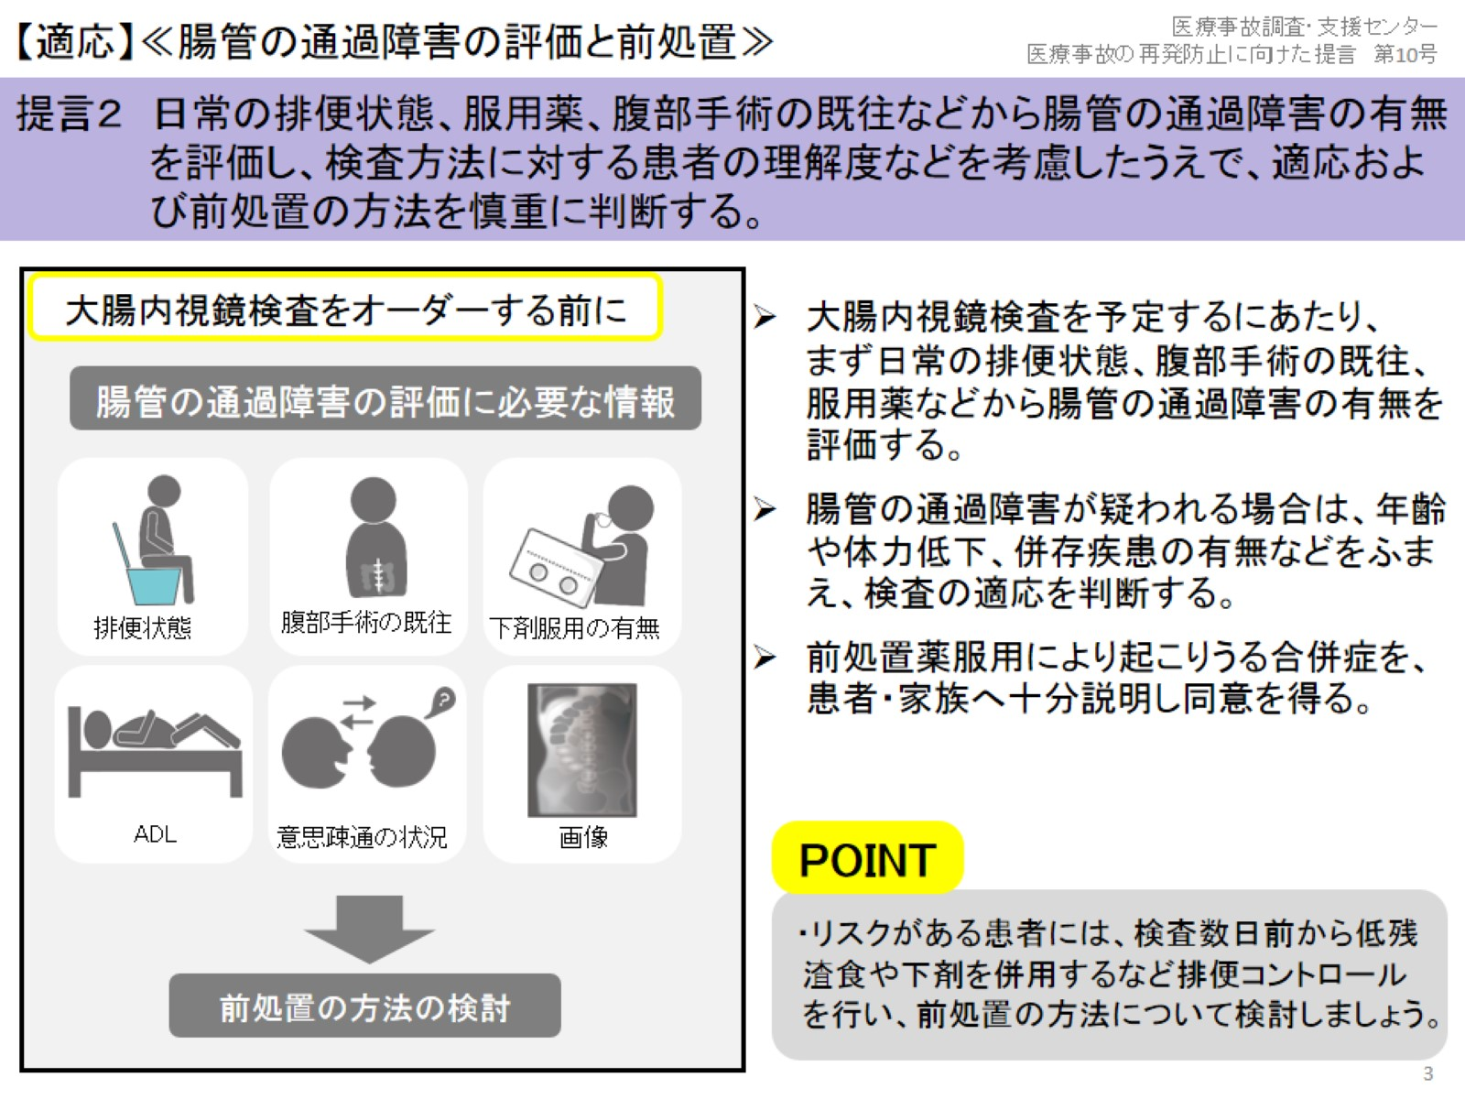
【適応】≪腸管の通過障害の評価と前処置≫

Slide 4
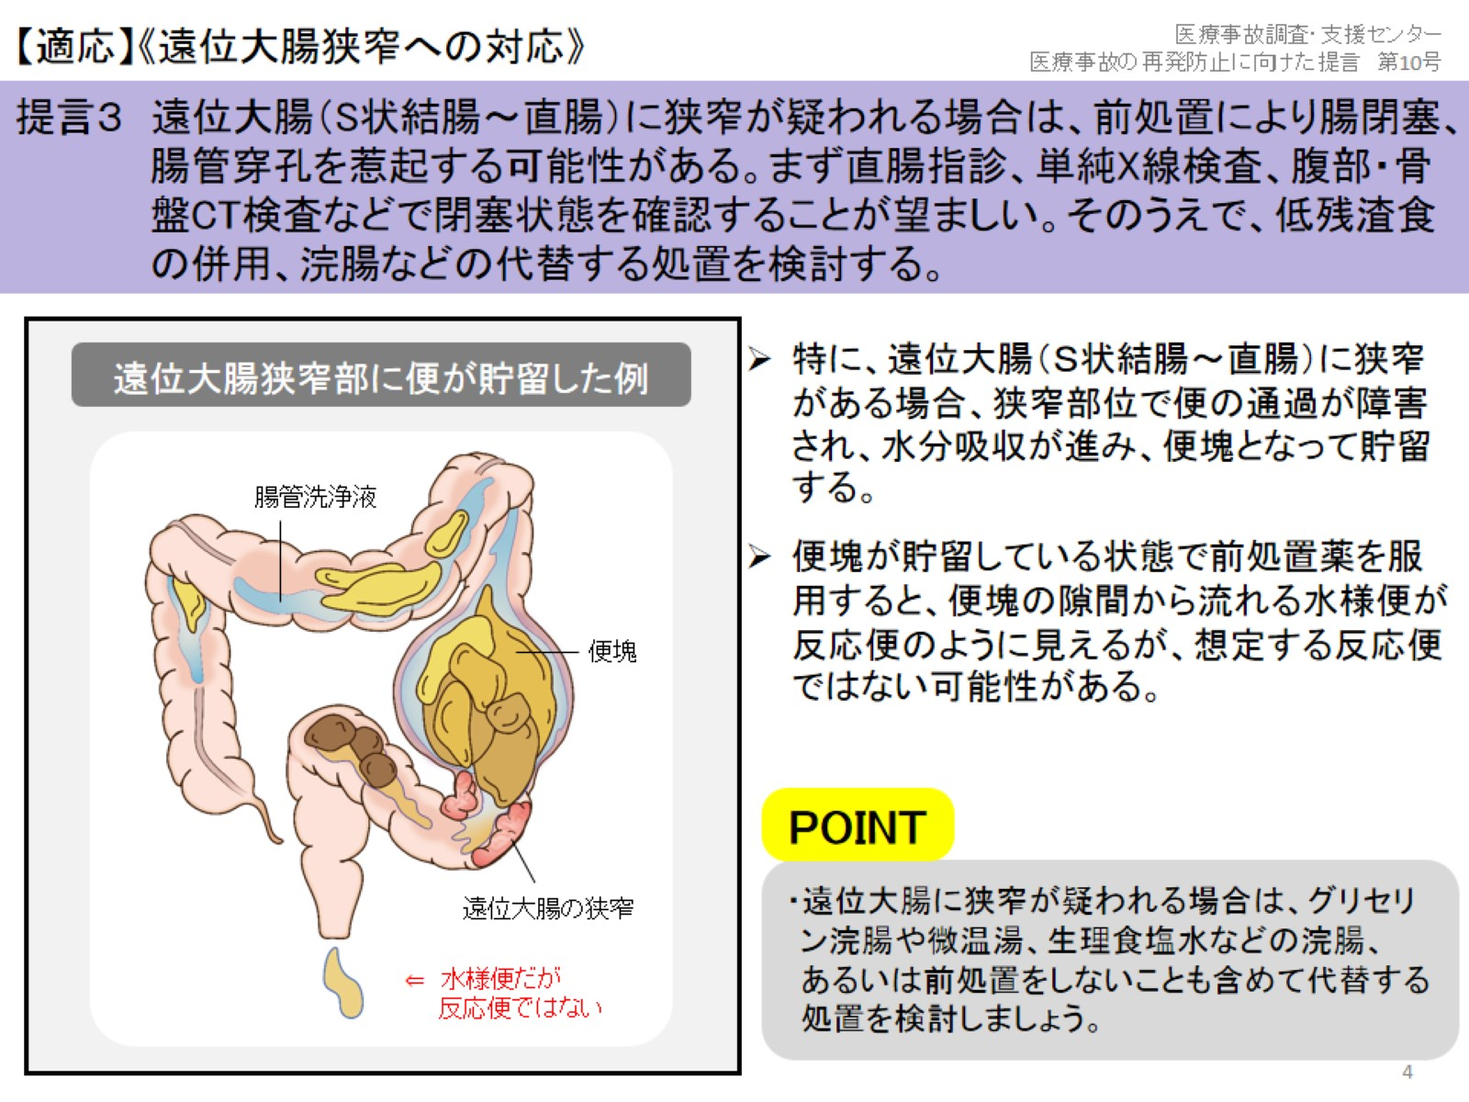
【適応】《遠位大腸狭窄への対応》

Slide 5
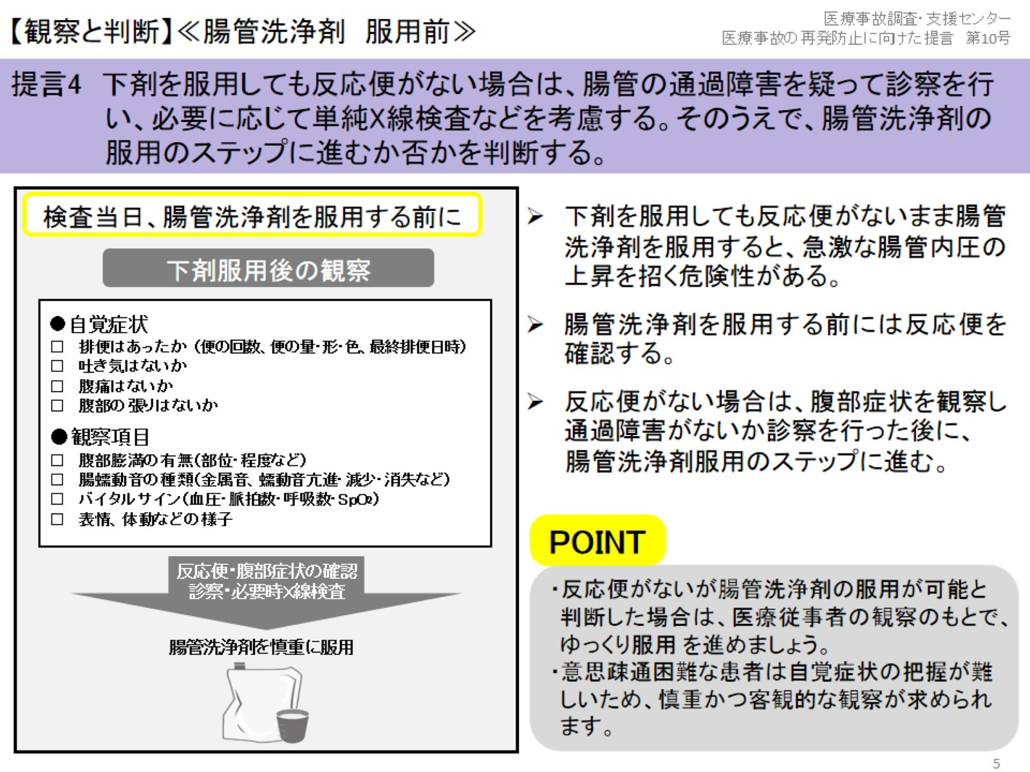
【観察と判断】≪腸管洗浄剤 服用前≫

Slide 6
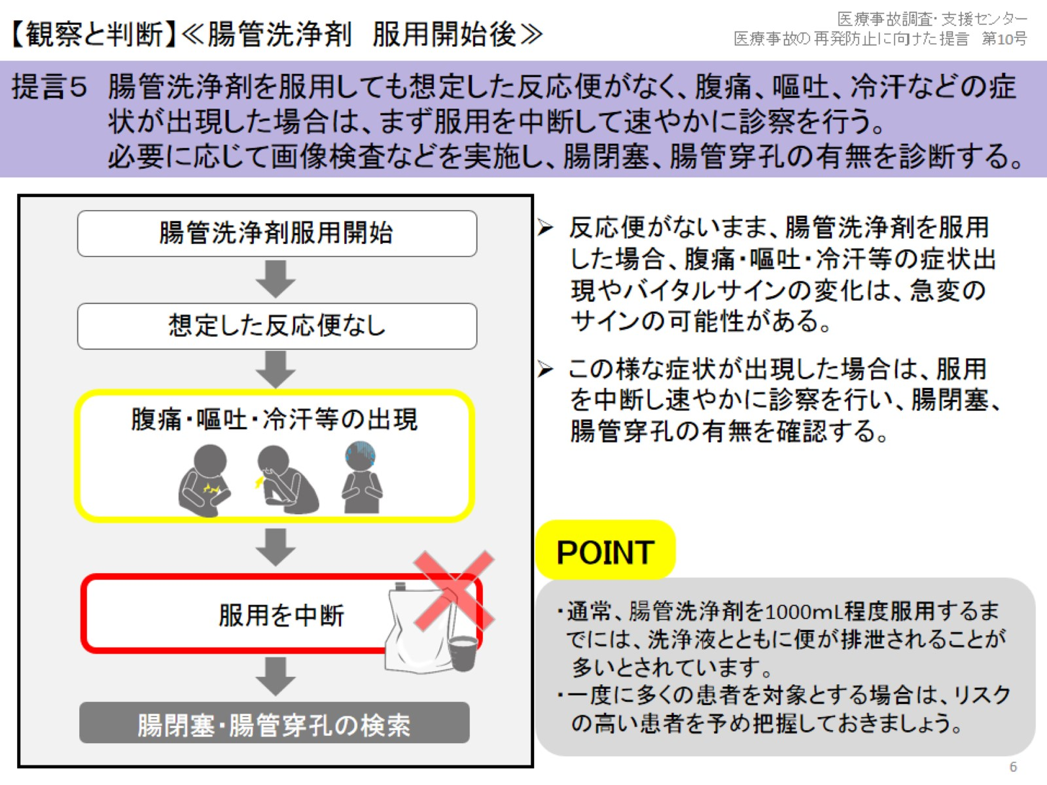
【観察と判断】≪腸管洗浄剤 服用開始後≫

